Slide 1
Rahan ostovoima
Inflaatio ja deflaatio

Slide 2
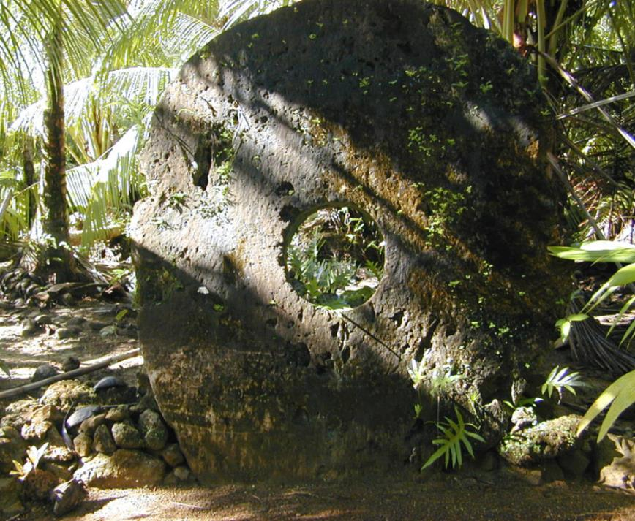
Mitä raha on?
Tämä on yksi taloustieteen perustavanlaatuisimmista kysymyksistä.
Yleisesti ajatellaan, että rahalla on kolme tärkeää ominaisuutta:
Raha on yleispätevä vaihdon väline.
Rahalla mitataan asioiden arvoa.
Raha säilyttää arvonsa.
Pohjimmiltaan rahassa on siis kyse sopimuksesta. Periaatteessa rahana voi toimia mitä vain on sovittu aina oravannahoista virtuaalivaluuttoihin.
Toisaalta harva virtuaalivaluutta täyttää kriteerin numero 3 ja tässä mielessä niitä voinee pitää enemmän spekulatiivisina sijoituskohteina.
Yapin saarella rahana käytetään valtavia Rai-nimellä tunnettuja kalkkikiviä. Kuva: Wikimedia commons

Slide 3
Inflaatio ja deflaatio
Inflaatio tarkoittaa rahan arvon laskua, mikä näkyy siinä, että kuluttajahinnat nousevat.
Jos saat tänään 100 euroa, saat ostettua sillä tietyn määrän asioita. Jos inflaatio on korkea, et enää saa muutaman kuukauden päästä ostettua samoja asioita kuin tänään. Rahan ostovoima laskee.
Deflaatio on inflaation vastakohta: rahan arvo nousee, mikä näkyy kuluttajahintojen laskuna.
Aiemmassa esimerkissä 100 eurolla saisikin muutaman kuukauden päästä ostettua enemmän eli rahan ostovoima on kasvanut.

Slide 4
Mistä inflaatio syntyy?
Kysyntäinflaatio syntyy, kun kokonaiskysyntä ylittää kokonaistarjonnan.
Liittyy yleensä vahvasti talouden noususuhdanteeseen, kun yritykset uskaltavat investoida ja kotitaloudet kuluttaa.
Kustannusinflaatio syntyy tuotantokustannusten noustessa.
Esim. energian hinnan nousu, palkkojen nousu.
Kysyntä- ja kustannusinflaatio saattavat myös muodostaa kierteen, jota voi olla vaikea katkaista: hintojen noustessa palkansaajat vaativat lisää palkkaa, mikä taas nostaa yritysten kustannuksia ja hintoja on jälleen nostettava jne.
Monetaarinen inflaatio liittyy tilanteeseen, jossa liikkeellä on enemmän rahaa kuin ostettavan olevia hyödykkeitä.
Osa taloustieteilijöistä kyseenalaistaa ilmiön olemassaolon ja on sitä mieltä, että pohjimmiltaan kaikki inflaatio palautuu kysyntään ja tarjontaan.
Esim. EU-alueella inflaatio oli 2010-luvulla hyvin matala, vaikka EKP työnsi rahaa markkinoille massiivisia määriä. Sittemmin inflaatio on kohonnut, mutta mistä syystä?

Slide 5
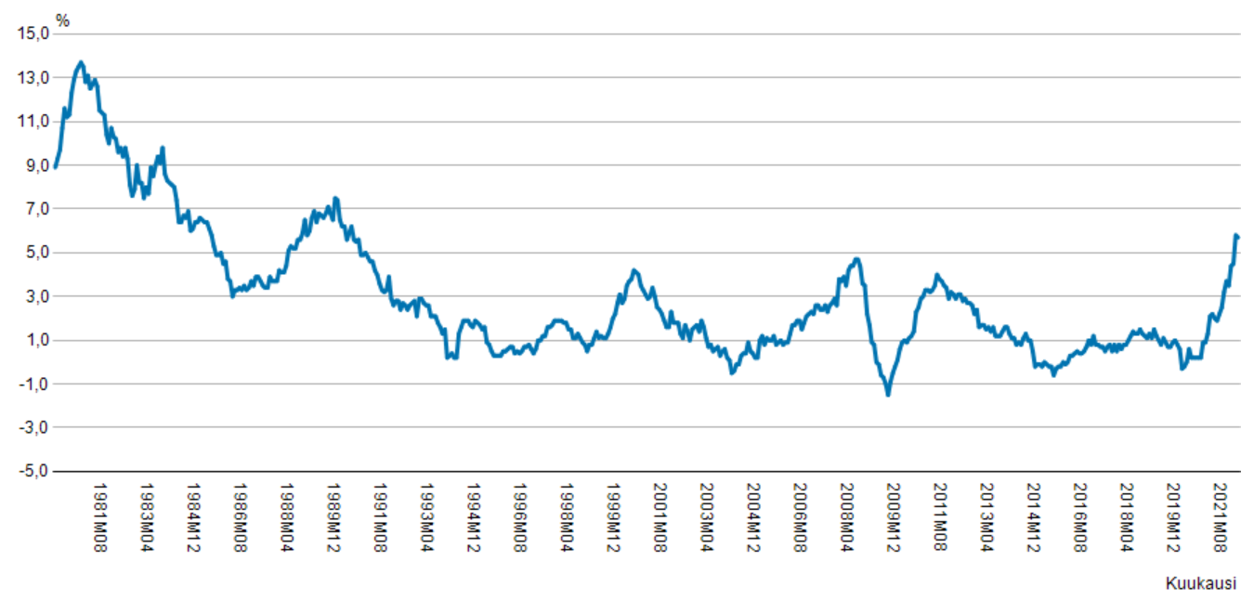
Kuluttajahintaindeksin vuosimuutos kuukausittain 1980-2021
Lähde: Tilasto- keskus
Mitä kuluttajahinnoille ja toisaalta inflaatiolle on tapahtunut kuvion osoittamana aikana?

Slide 6
Mitä inflaatiosta seuraa?
Inflaatio aiheuttaa talouteen epävarmuutta, mikä tekee kuluttajista ja yrityksistä varovaisempia. Tästä voi seurata kokonaiskysynnän lasku ja talouden ajautuminen taantumaan.
Inflaatiosta voi syntyä kierre, jota voi olla vaikea katkaista. Kysyntä- ja kustannusinflaatio vahvistavat toinen toistaan.
Jos kohonnut inflaatio johtaa isoihin palkankorotuksiin, vaikuttaa tämä myös viennistä riippuvaisen maan kilpailukykyyn.
Päästessään täysin valloilleen inflaatio tuhoaa talouden. Jos raha menettää arvonsa kokonaan, siirrytään takaisin vaihdantatalouteen.
Velalliselle inflaatio voi olla hyvä asia, sillä inflaatio ikään kuin ”syö” velkaa pois.
Toisaalta inflaation myötä korot yleensä nousevat, kun keskuspankki yrittää hillitä hintojen nousua ohjauskorkoa nostamalla. Tämä puolestaan vaikuttaa esim. asuntovelallisiin.

Slide 7
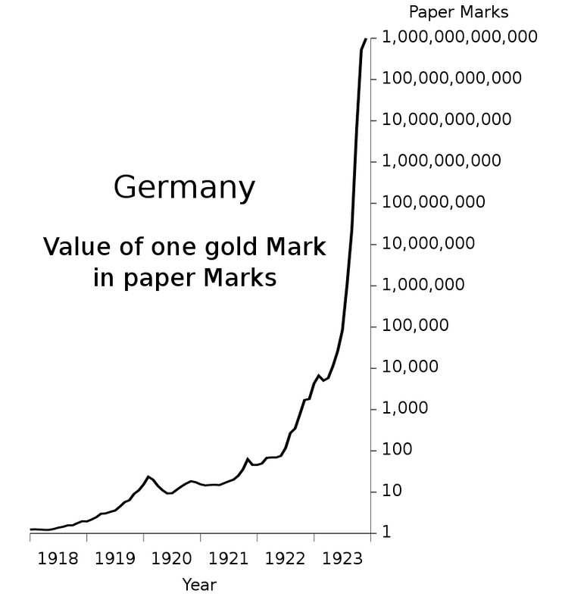
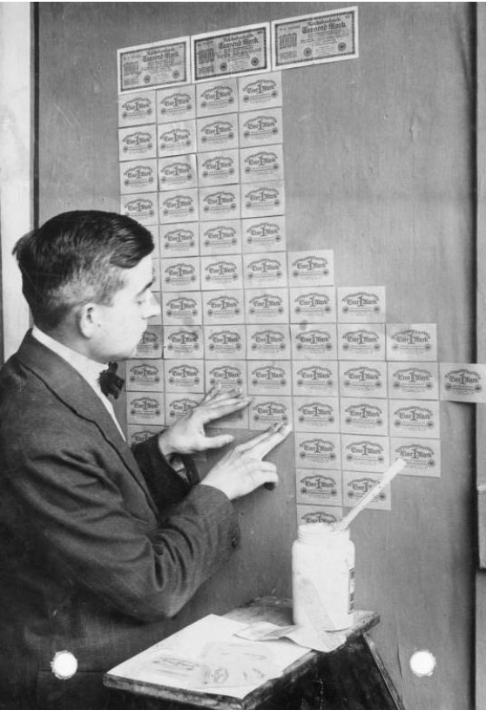
Ensimmäisen maailmansodan jälkeen inflaatio karkasi käsistä Saksassa. Kun rahalla ei enää voinut ostaa mitään, voitiin sitä käyttää vaikka tapetin korvikkeena.
Kuvat: Wikimedia Commons

Slide 8
Mitä deflaatiosta seuraa?
Onko hintojen lasku hyvä asia?
Lyhytaikainen deflaatio ei sinällään ole vaarallista taloudelle, mutta pitkittyessään se on vähintään yhtä suuri vitsaus kuin liian korkea inflaatio.
Jos olet ostamassa uutta asuntoa, mutta luet uutisista, että asuntojen hinnat ovat lähdössä laskuun, ostatko nyt vai odotatko 3 kuukautta? Kolmen kuukauden päästä huomaat, että hinnat todella ovat laskeneet. Laskupaineita on edelleen. Ostatko vai odotatko?
Yllä kuvatulla tilanteella ei olisi merkitystä kansantalouden kannalta, jos vain sinä jäisit odottamaan. Mutta todennäköisesti myös muut kuluttajat odottavat. Samoin yritykset päättävät siirtää investointejaan, koska ”huomenna on halvempaa.”
Deflaatiossa velalliset häviävät, kun velkojen reaalinen arvo nousee. Deflaatio johtaakin yleensä velkakriisiin ja konkursseihin.
Deflaation vaikutukset talouteen voivat olla vielä rajumpia kuin korkean inflaation ja deflaatiokierrettä on hyvin vaikea katkaista.

Slide 9
Keskuspankkien tavoitteena hintavakaus
Länsimaissa keskuspankkien perustehtävänä pidetään hintavakauden ylläpitoa. Hintavakaus tarkoittaa noin 2 %:n inflaatiota keskipitkällä aikavälillä.
Maltillinen inflaatio pitää talouden rattaat pyörimässä, kun yritykset ja kuluttajat voivat luottaa rahan arvoon.
Perustyökalu rahapolitiikassa on ohjauskorko. Kun inflaatio kiihtyy, korkoa nostetaan, mikä hillitsee kysyntää ja hidastaa inflaatiota. Jos inflaatio on liian matala, korkoa alennetaan, mikä tekee lainarahasta halvempaa ja tukee investointeja sekä kulutusta.
Finanssikriisi, euroalueen velkakriisi ja koronan aiheuttama shokki venyttivät keskuspankkien roolia taloudessa. Ne alkoivat työntää markkinoille suuria määriä rahaa velkapapereiden ostolla (ns. määrällinen elvytys).
Nyt keskuspankeilla on paineita palata tiukemmin perinteiseen tehtävään eli hintavakauden hallintaan.

Slide 10
Linkkejä
Miksi hintavakaus on tärkeää?
https://www.youtube.com/watch?v=bqmc1HSFG_w
Inflaatio ja deflaatio YLE:n Näin toimii talous-sivustolla (jaksot 1 ja 2)
https://areena.yle.fi/1-3929552
Suomen Pankin rahamuseon rahanarvolaskuri
https://app.rahamuseo.fi/?calculator=true
Inflaatio on korkeimmillaan vuosikymmeniin - tästä se johtuu
https://areena.yle.fi/1-62030428

